Slide 1
SARCINI

Slide 2
Sarcina
Este dat autorul XXXX. Prezentati titlurile si id-urile cartilor acestui autor.
SELECT idcarte AS 'ID-ul', titlu AS 'Titlul cartilor'
FROM carti
WHERE autor='Eminescu‘
Se determine N-rul de cărți a autorilor din tabelul Librărie.
SELECT autor, SUM(cantitatea) AS 'Nr-ul cartilor'
FROM carti
GROUP BY autor

Slide 3
Sarcina
Se determine N-rul de cărți a autorului XXXX din tabelul Librărie.
SELECT autor AS 'Numele autorului', SUM(cantitatea) AS 'Nr-ul cartilor'
FROM carti
WHERE autor='Eminescu'
GROUP BY AUTOR
Se determine autorii care au numarul de carti mai mare decit valoarea medie a cartilor tuturor autorilor din tabelul Librărie.
SELECT autor
FROM (SELECT autor, SUM(cantitatea) AS Numar_carti
FROM carti
GROUP BY autor) AS 'Rezultate'
WHERE Numar_carti > 6

Slide 4
Sarcina
Se determine ID-ul si titlul cartii autorului XXXX din tabelul Librărie.
SELECT id_autor AS 'ID-ul‘
FROM carti
WHERE autor='Eminescu‘
Se determine informatia despre autor din tabelul Autor
SELECT *
From Autor
WHERE Id_autor=(SELECT id_autor AS 'ID-ul‘
FROM carti
WHERE autor='Eminescu‘)
#1242 - Subquery returns more than 1 row EROARE!!
Пример:
Выполнение:

Slide 5
Sarcina
SELECT *
From Autor
WHERE Id_autor IN (SELECT id_autor AS 'ID-ul‘
FROM carti
WHERE autor='Eminescu‘) !!!!
SELECT *
From Autor
WHERE Id_autor IN (DISTINCT SELECT id_autor AS 'ID-ul‘
FROM carti
WHERE autor='Eminescu‘)

Slide 6
Sarcina
SELECT *
From Autor
WHERE Id_autor =(DISTINCT SELECT id_autor AS 'ID-ul‘
FROM carti
WHERE autor='Eminescu‘)
Prezentati autorul este prezent in tabelul carti de mai multe ori si de cite ori este mai mult
SELECT
autor, id_autor, COUNT(*)
FROM
carti
GROUP BY
autor, id_autor
HAVING
COUNT(*) > 1

Slide 7
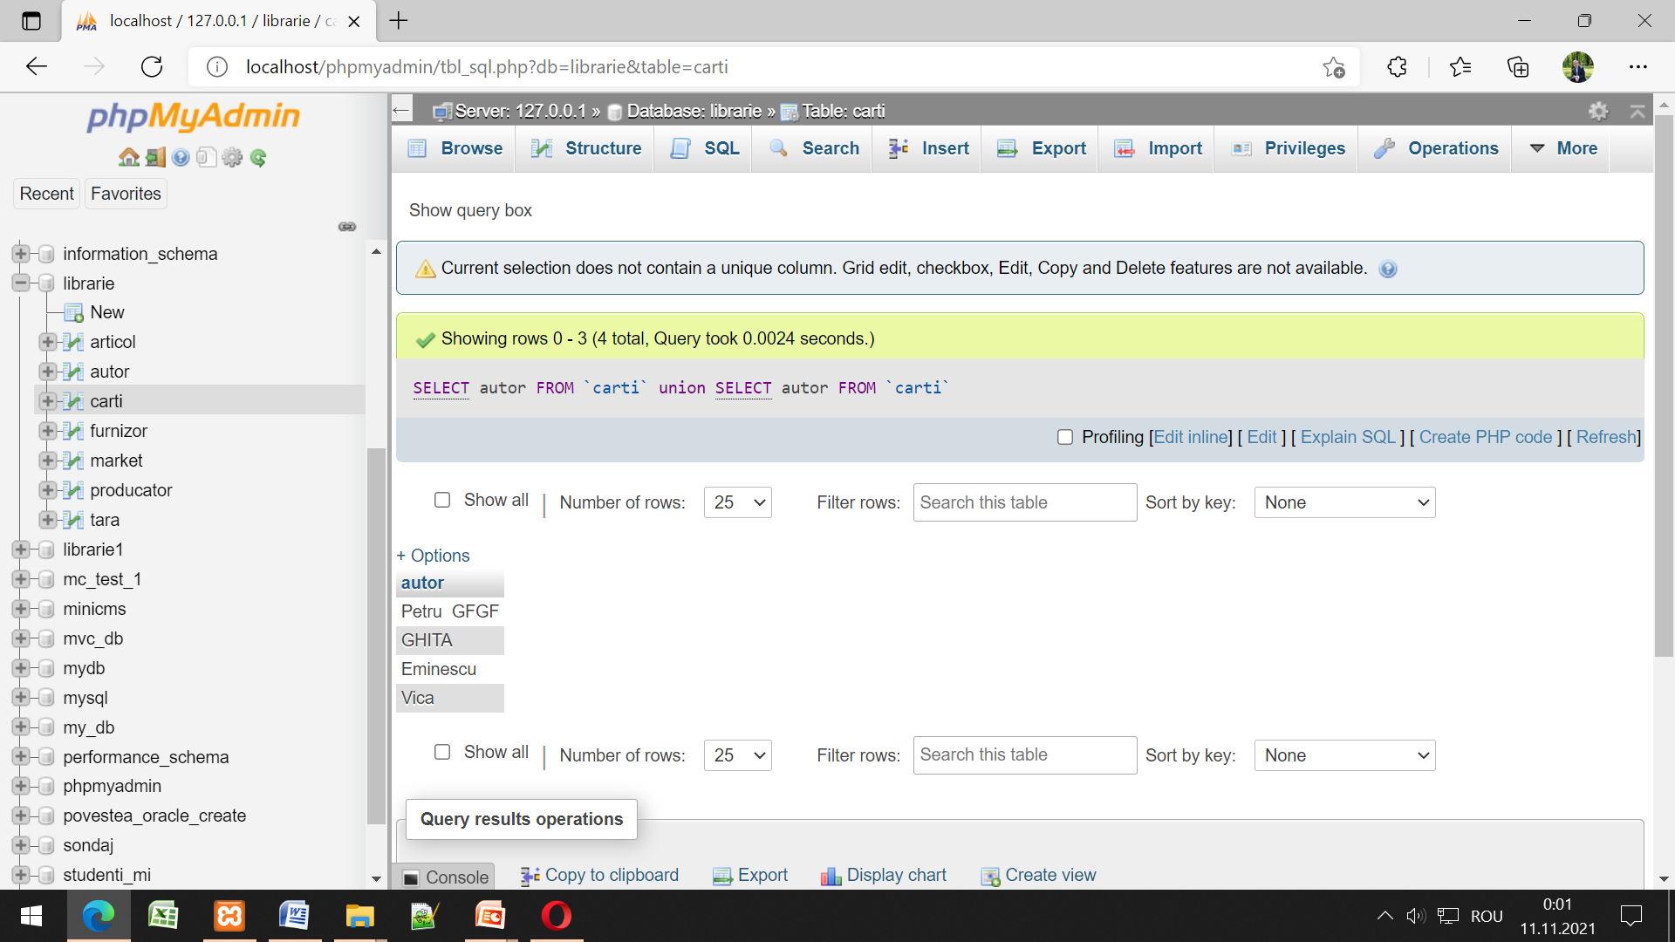
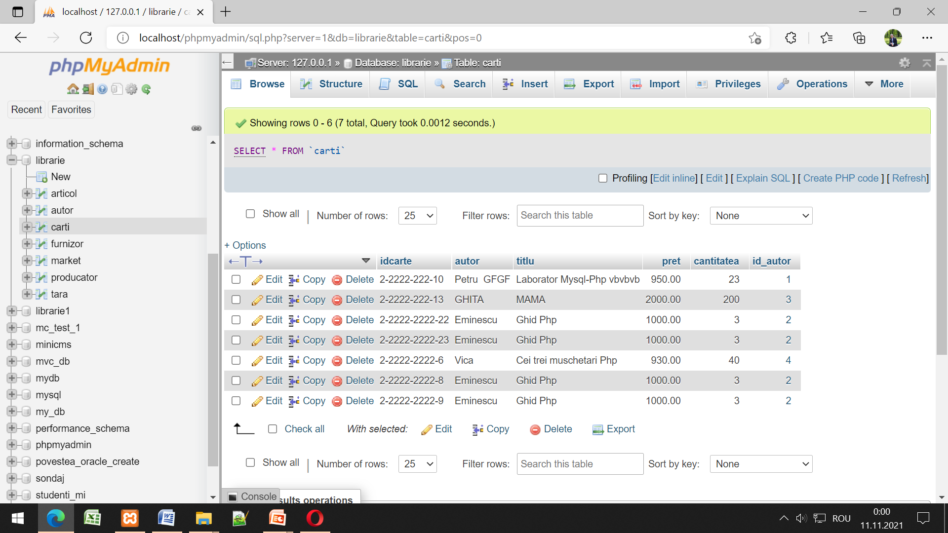
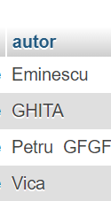
Sarcina
Prezentati REUNIUNEA tabelei CARTI CU SINE INSASI
SELECT autor FROM `carti`
union
SELECT autor FROM `carti`
Prezentati intersectia tabelei CARTI CU SINE INSASI
SELECT autor FROM carti
WHERE id_autor IN (SELECT id_autor FROM carti)
GROUP BY autor

